Slide 1


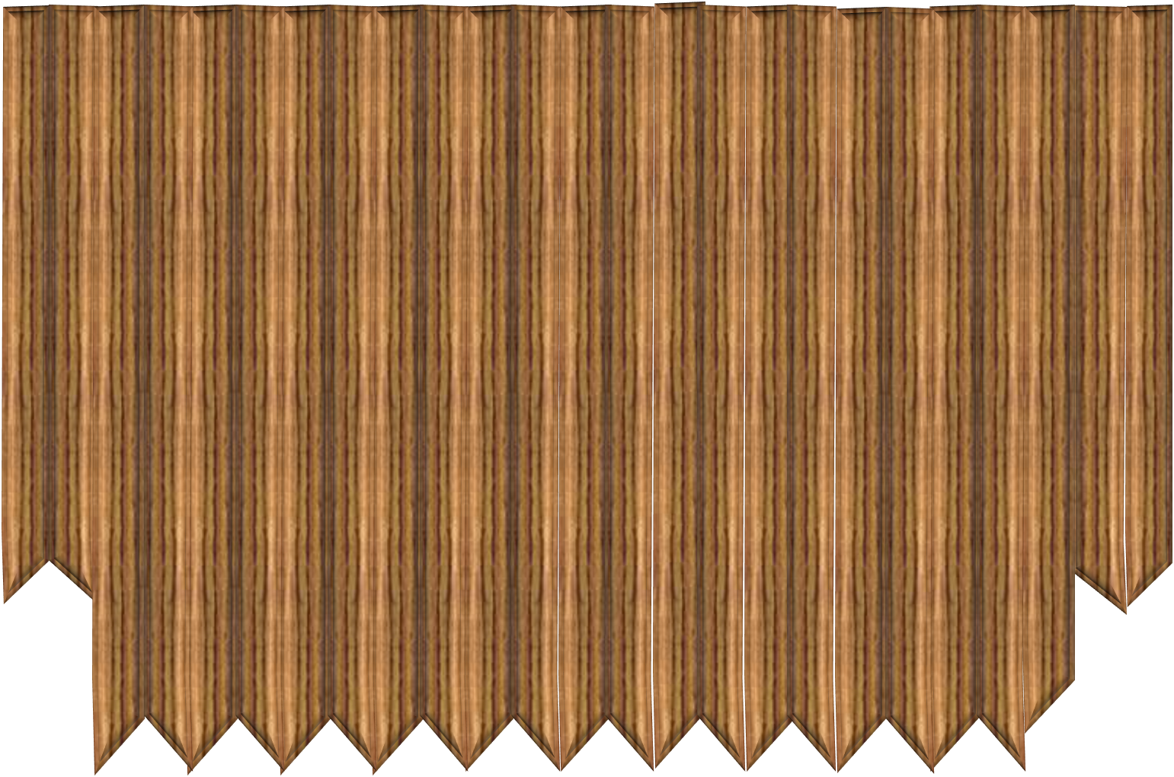

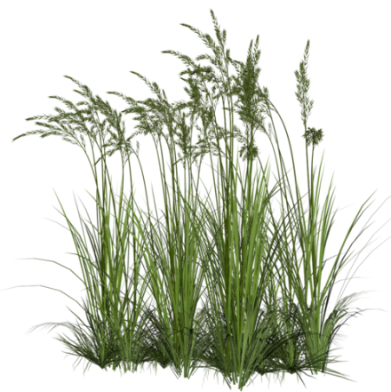

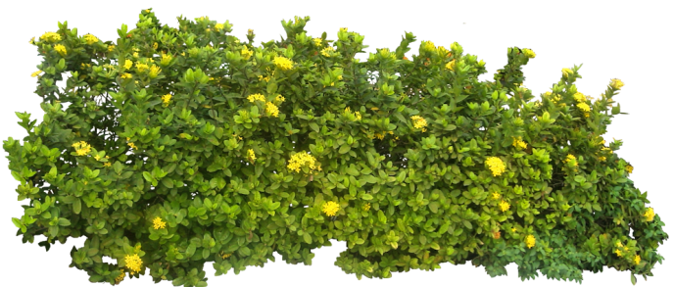
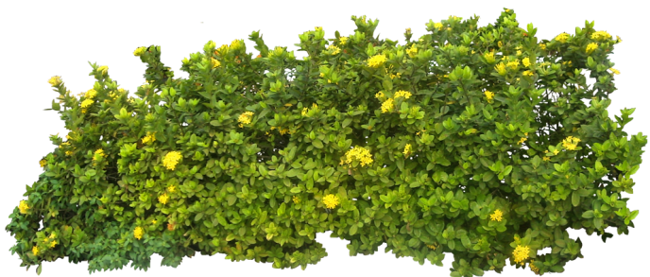
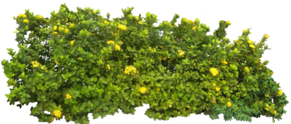
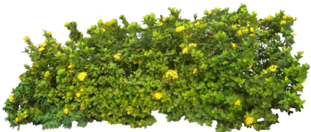


Slide 2
Khôûi ñoäng
Với “thước phân giác”, ta có thể tìm tâm của một vật hình tròn như thế nào ?

Slide 3
HÌNH THAØNH KIEÁN THÖÙC
Chủ đề: TIẾP TUYẾN CỦA ĐƯỜNG TRÒN
1.Dấu hiệu nhận biết tiếp tuyến của đường tròn:
Nếu một đường thẳng và một đường tròn chỉ có một điểm chung thì đường thẳng đó là tiếp tuyến của đường tròn.
Nếu khoảng cách từ tâm của một đường tròn đến đường thẳng bằng bán kính của đường tròn thì đường thẳng đó là tiếp tuyến của đường tròn.
• O
a
•
C

Slide 4
Chủ đề: TIẾP TUYẾN CỦA ĐƯỜNG TRÒN
1.Dấu hiệu nhận biết tiếp tuyến của đường tròn:
Nếu một đường thẳng và một đường tròn chỉ có một điểm chung thì đường thẳng đó là tiếp tuyến của đường tròn.
Nếu khoảng cách từ tâm của một đường tròn đến đường thẳng bằng bán kính của đường tròn thì đường thẳng đó là tiếp tuyến của đường tròn.
ĐỊNH LÍ:
Nếu một đường thẳng đi qua một điểm của đường tròn và vuông góc với bán kính đi qua điểm đó thì đường thẳng ấy là một tiếp tuyến của đường tròn.
GT
C ∈ a; C ∈ (O); a ⊥ OC
• O
KL
a là tiếp tuyến của (O)
a
•
C

Slide 5
Bài tập 1: Trong các hình sau, hình nào cho ta biết đường thẳng a là tiếp tuyến của đường tròn (O)?
Hình 1
Hình 2
Hình 3
Hình 4

Slide 6
Bài tập 2: Đường thẳng b là tiếp tuyến của đường tròn nào ?
Đường thẳng b là tiếp tuyến của đường tròn (K;KN)

Slide 7
Chủ đề: TIẾP TUYẾN CỦA ĐƯỜNG TRÒN
1.Dấu hiệu nhận biết tiếp tuyến của đường tròn:
?1
Cho tam giác ABC, đường cao AH. Chứng minh rằng BC là tiếp tuyến của (A; AH).
GT
KL
Tam giác ABC có AH ⊥ BC tại H.
BC là tiếp tuyến của (A;AH).
Chứng minh:
A
Ta có:
H (A; AH)
; H BC
⊥
AH BC tại H ( gt)
B
H
C
=> BC là tiếp tuyến của đường tròn (A; AH)
(dấu hiệu nhận biết tiếp tuyến)

Slide 8



Chủ đề: TIẾP TUYẾN CỦA ĐƯỜNG TRÒN
1.Dấu hiệu nhận biết tiếp tuyến của đường tròn:
2.Cách vẽ tiếp tuyến của đường tròn:
Bài toán: Qua điểm A nằm bên ngoài đường tròn (O), hãy dựng tiếp tuyến của đường tròn.
Cách dựng:
- Dựng M là trung điểm của AO.
- Dựng đường tròn tâm M bán kính MO, cắt đường tròn (O) tại B và C.
- Kẻ các đường thẳng AB và AC.
B
Ta được các tiếp tuyến cần dựng.
Chứng minh
?2 Hãy chứng minh cách dựng trên là đúng?
A
M
O
Ta có M là trung điểm của AO nên BM là trung tuyến của ΔABO và BM = MO= MA =
C
(Bán kính của (M; ))
Nên ΔAOB vuông tại B
=> AB ⊥ OB tại B mà B ∈(O)
Vậy AB là tiếp tuyến của đường tròn (O)
Chứng minh tương tự: AC là tiếp tuyến của đường tròn (O)

Slide 9
Chủ đề: TIẾP TUYẾN CỦA ĐƯỜNG TRÒN
1.Dấu hiệu nhận biết tiếp tuyến của đường tròn:
2.Cách vẽ tiếp tuyến của đường tròn:
3. Định lí về hai tiếp tuyến cắt nhau:
?1
Cho hình vẽ trong đó AB, AC theo thứ tự là các tiếp tuyến tại B, tại C của đường tròn tâm O. Hãy kể tên một vài đoạn thẳng bằng nhau, một vài góc bằng nhau trong hình vẽ.
B
A
O
C

Slide 10
Chủ đề: TIẾP TUYẾN CỦA ĐƯỜNG TRÒN
1.Dấu hiệu nhận biết tiếp tuyến của đường tròn:
2.Cách vẽ tiếp tuyến của đường tròn:
3. Định lí về hai tiếp tuyến cắt nhau:
a) Bài toán:
Cho AB, AC theo thứ tự là các tiếp tuyến tại B, tại C của đường tròn tâm O.
Chứng minh rằng:
B
A
O
Tia AO là tia phân giác của góc BAC.
Tia OA là tia phân giác của góc BOC.
C
Góc BAC là góc tạo bởi hai tiếp tuyến.
Góc BOC là góc tạo bởi 2 bán kính đi qua các tiếp điểm.

Slide 11
Chủ đề: TIẾP TUYẾN CỦA ĐƯỜNG TRÒN
1.Dấu hiệu nhận biết tiếp tuyến của đường tròn:
2.Cách vẽ tiếp tuyến của đường tròn:
3. Định lí về hai tiếp tuyến cắt nhau:
a) Bài toán:
b) Định lí:
Nếu hai tiếp tuyến của một đường tròn cắt nhau tại một điểm thì:
Điểm đó cách đều hai tiếp điểm.
Tia kẻ từ điểm đó đi qua tâm là tia phân giác của góc tạo bởi hai tiếp tuyến.
Tia kẻ từ tâm đi qua điểm đó là tia phân giác của góc tạo bởi hai bán kính đi qua các tiếp điểm.

Slide 12
Chủ đề: TIẾP TUYẾN CỦA ĐƯỜNG TRÒN
Bài tập 3: Cho hình vẽ. Biết CHB = 60⁰.
Hãy chọn đáp án đúng:
1. Số đo góc O₁ là :
B
a. 45⁰
b. 60⁰
c. 30⁰
H
1
2
O
1
2
C
2. Số đo góc BOC là:
a. 60⁰
b. 90⁰
c. 120⁰

Slide 13
Hãy nêu cách tìm tâm của một miếng gỗ hình tròn bằng “thước phân giác”
?2

.
O


Slide 14
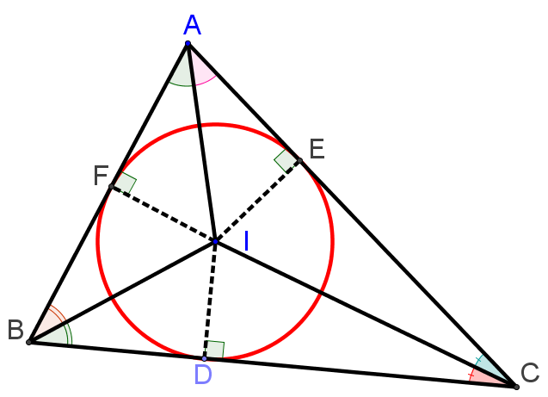
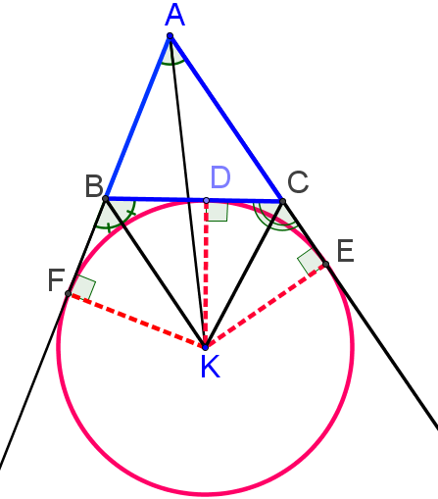
Chủ đề: TIẾP TUYẾN CỦA ĐƯỜNG TRÒN
Cho tam giác ABC. Gọi I là giao điểm của các đường phân giác các góc trong của tam giác; D, E, F theo thứ tự là chân các đường vuông góc kẻ từ I đến các cạnh BC, AC, AB. Chứng minh ba điểm D, E, F nằm trên cùng một đường tròn tâm I.
?3
Cho tam giác ABC, K là giao điểm của các đường phân giác hai góc ngoài tại B và C; D, E, F theo thứ tự là chân các đường vuông góc kẻ từ K đến các cạnh BC, AC, AB. Chứng minh ba điểm D, E, F nằm trên cùng một đường tròn có tâm K.
?4

Slide 15
Chủ đề: TIẾP TUYẾN CỦA ĐƯỜNG TRÒN
1.Dấu hiệu nhận biết tiếp tuyến của đường tròn:
2.Cách vẽ tiếp tuyến của đường tròn:
3. Định lí về hai tiếp tuyến cắt nhau:
B
AB, AC là các tiếp tuyến tại B và C của (O)
A
O
4. Đường tròn nội tiếp tam giác:
C
* Khái niệm: Đường tròn tiếp xúc với ba cạnh của một tam giác gọi là đường tròn nội tiếp tam giác, còn tam giác gọi là ngoại tiếp đường tròn.
* Tâm của đường tròn nội tiếp tam giác là giao điểm các đường phân giác các góc trong của tam giác.

Slide 16
Chủ đề: TIẾP TUYẾN CỦA ĐƯỜNG TRÒN
1.Dấu hiệu nhận biết tiếp tuyến của đường tròn:
B
2.Cách vẽ tiếp tuyến của đường tròn:
A
O
3. Định lí về hai tiếp tuyến cắt nhau:
AB, AC là các tiếp tuyến tại B và C của (O)
C
4. Đường tròn nội tiếp tam giác:
* Khái niệm: Đường tròn tiếp xúc với ba cạnh của một tam giác gọi là đường tròn nội tiếp tam giác, còn tam giác gọi là ngoại tiếp đường tròn.
* Tâm của đường tròn nội tiếp tam giác là giao điểm các đường phân giác các góc trong của tam giác.
5. Đường tròn bàng tiếp tam giác:
* Khái niệm: Đường tròn tiếp xúc với một cạnh của một tam giác và tiếp xúc với các phần kéo dài của hai cạnh kia gọi là đường tròn bàng tiếp tam giác.
* Tâm của đường tròn bàng tiếp tam giác trong góc A là giao điểm của hai đường phân giác các góc ngoài tại B và C, hoặc là giao điểm của một đường phân giác góc A và một đường phân giác góc ngoài tại B ( hoặc C).

Slide 17
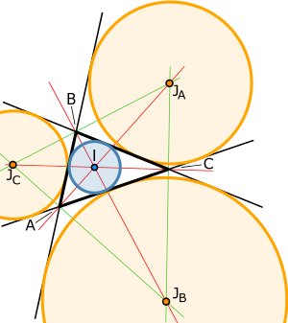

Slide 18

BÀI TẬP
4. Cho đường tròn (O) và điểm M nằm ngoài đường tròn. MA và MB là các tiếp tuyến của đường tròn (O) tại A và B. Số đo góc AMB bằng 50⁰. Số đo của góc MAB là:
A
A. 56⁰
B. 65⁰
x
C. 75⁰
D. 60⁰
M
50
°
O
B
Chúc mừng bạn
Bạn đã sai rồi
ΔMAB có MA = MB (tính chất 2 tiếp tuyến cắt nhau) ⇒ ΔMAB cân tại M.

Slide 19

5. Hãy nối mỗi câu ở cột A với một câu ở cột B để được khẳng định đúng:
Cột A | Cột B | Nối
1. Đường tròn nội tiếp tam giác
a) là đường tròn tiếp xúc với ba cạnh của tam giác.
1 - a
2. Đường tròn bàng tiếp tam giác
b) là giao điểm hai đường phân giác của góc trong A và C của tam giác.
2 - c
3. Đường tròn ngoại tiếp tam giác
c) là đường tròn tiếp xúc với một cạnh của tam giác và phần kéo dài của hai cạnh kia.
3 - d
4. Tâm đường tròn nội tiếp tam giác
d) là đường tròn đi qua ba đỉnh của tam giác.
4 - b
e) là giao điểm hai đường phân giác các ngoài tại A và C.
5 - e
5. Tâm đường tròn bàng tiếp tam giác trong góc B

Slide 20
Chủ đề: TIẾP TUYẾN CỦA ĐƯỜNG TRÒN
Bài 30 SGK/116:
Cho nửa đường tròn tâm O có đường kính AB. Gọi Ax, By là các tia vuông góc với AB (Ax, By và nửa đường tròn cùng thuộc một nửa mặt phẳng bờ AB). Qua điểm M thuộc nửa đường tròn (M khác A và B), kẻ tiếp tuyến với nửa đường tròn, nó cắt Ax và By theo thứ tự ở C và D. Chứng minh rằng:
b) CD = AC + BD.
c) Tích AC.BD không đổi khi điểm M di chuyển trên nửa đường tròn.

Slide 21
GT
đk AB,
Tiếp tuyến tại M cắt Ax, By ở C và D
y
D
KL
x
b) CD = AC + BD.
c) Tích AC.BD không đổi
khi M di chuyển trên nửa (O).
M
C
Chứng minh:
2
3
?
1
4
A
O
B
b) CD = AC + BD.

Slide 22
GT
đk AB
Tiếp tuyến tại M cắt Ax, By ở C và D
y
D
KL
x
b) CD = AC + BD.
c) Tích AC.BD không đổi
khi M di chuyển trên nửa (O).
M
Chứng minh:
C
2
3
1
4
c) Tích AC.BD không đổi
khi M di chuyển trên nửa (O).
A
O
B
AC.BD=?
AC.BD=CM.MD

Slide 23
Hướng dẫn học ở nhà:
Học thuộc dấu hiệu nhận biết tiếp tuyến của đường tròn, tính chất của hai tiếp tuyến cắt nhau.
Luyện vẽ tiếp tuyến của đường tròn; đường tròn nội tiếp tam giác, đường tròn bàng tiếp tam giác.
BTVN: 21, 22, 24, 25, 26, 27, 28, 29, 31 (SGK)

Slide 24

kÝnh chóc c¸c thÇy c« gi¸o m¹nh khoÎ-h¹nh phóc
chóc c¸c em häc sinh ch¨m ngoan-häc giái
Xin ch©n thµnh c¶m ¬n!

